Slide 1


Dopady nové metodiky PEO na řešení protierozní ochrany v procesu PÚ
Účinnost navržených ochranných opatření při povodni v září 2024 v k.ú Lichnov prof. Ing. Miroslav Dumbrovský, CSc.

Slide 2
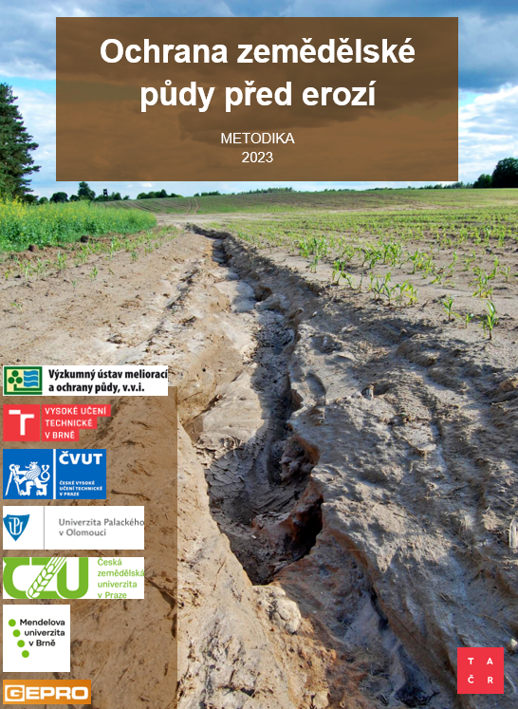
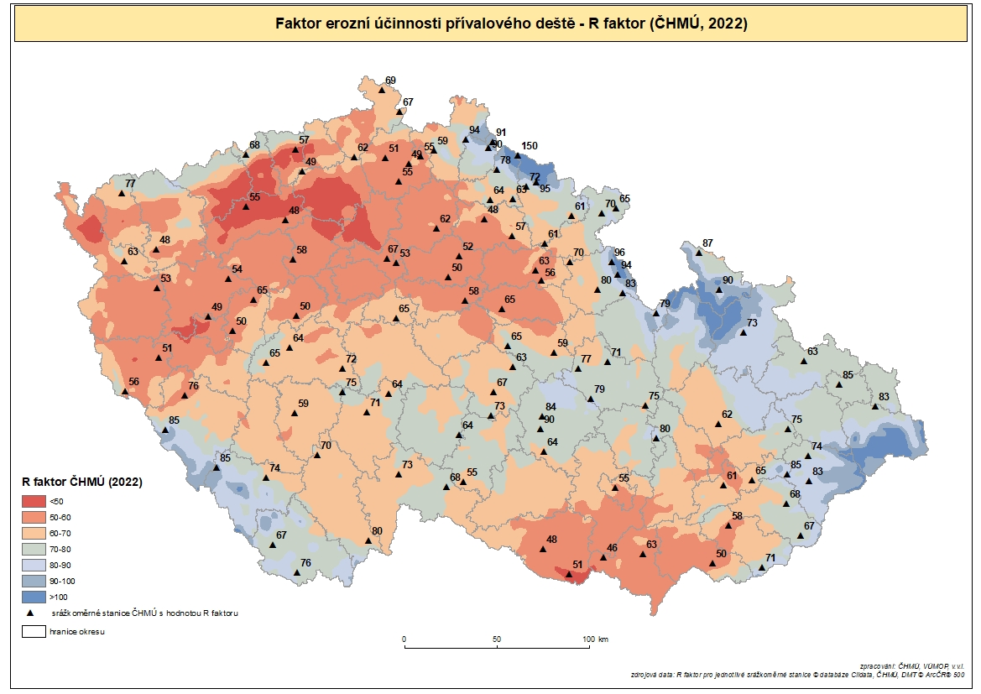
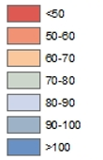
Dopady nové metodiky PEO na řešení protierozní ochrany v procesu PÚ
6.3.1.3 Data pro stanovení faktoru erozní účinnosti deště
Faktor erozní účinnosti deště se stanoví dle hodnot uvedených v publikaci [63] v platném znění. Takto stanovený R faktor se přenásobí koeficientem (představujícím relativní změny R-faktoru pro RCP 8.5 a horizont 2050)
6.3.1 Výpočet míry erozního ohrožení
V procesu zpracování PÚ se výpočet MEO provádí v souladu s publikací [63] v platném znění

Slide 3
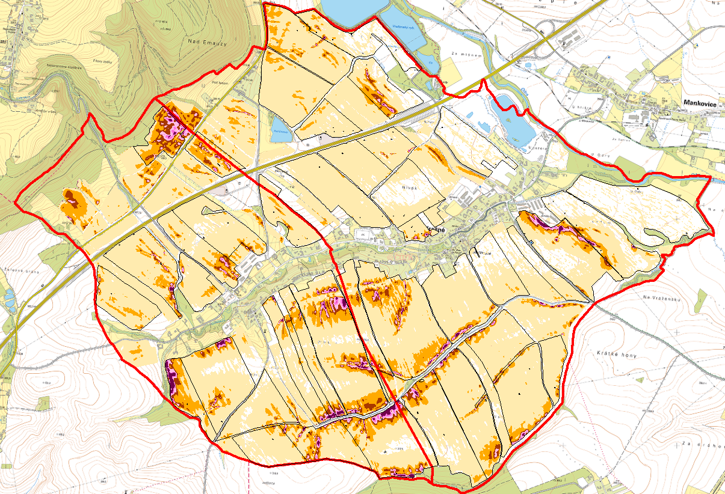
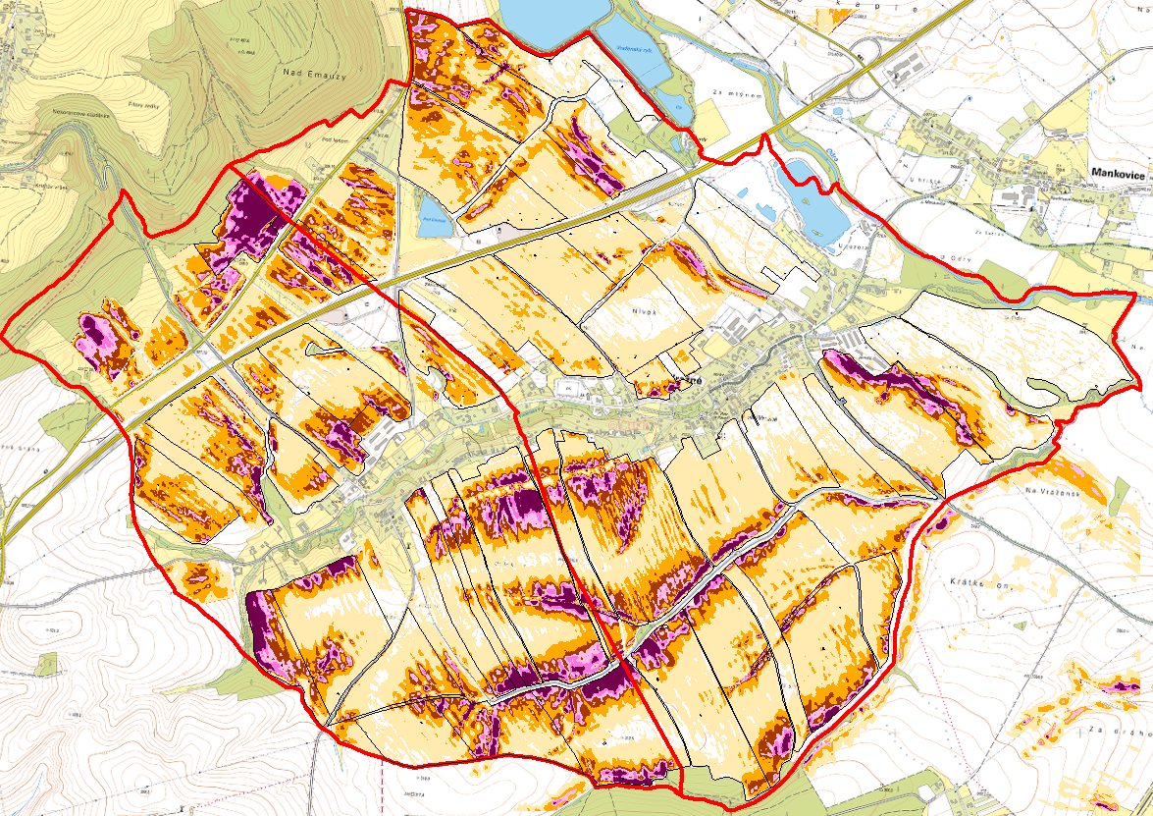
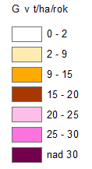
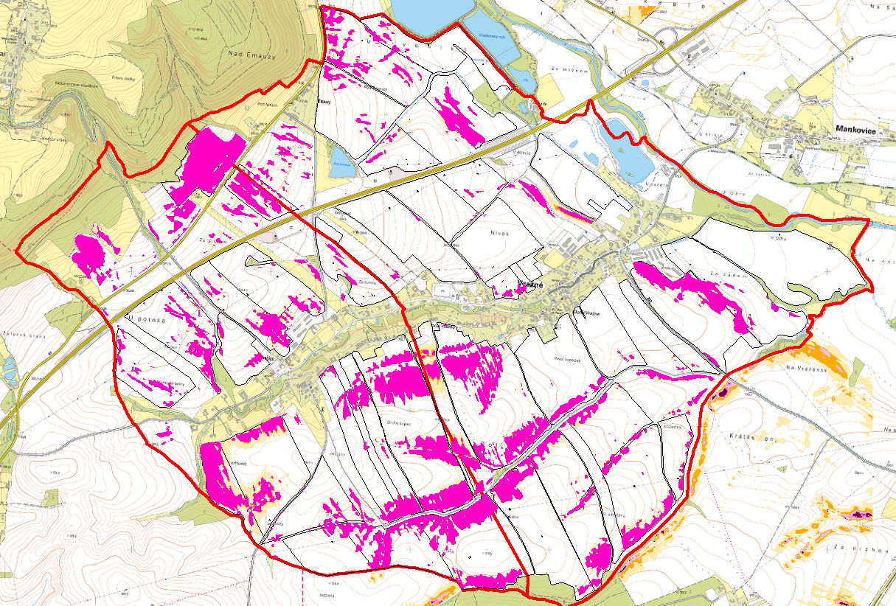
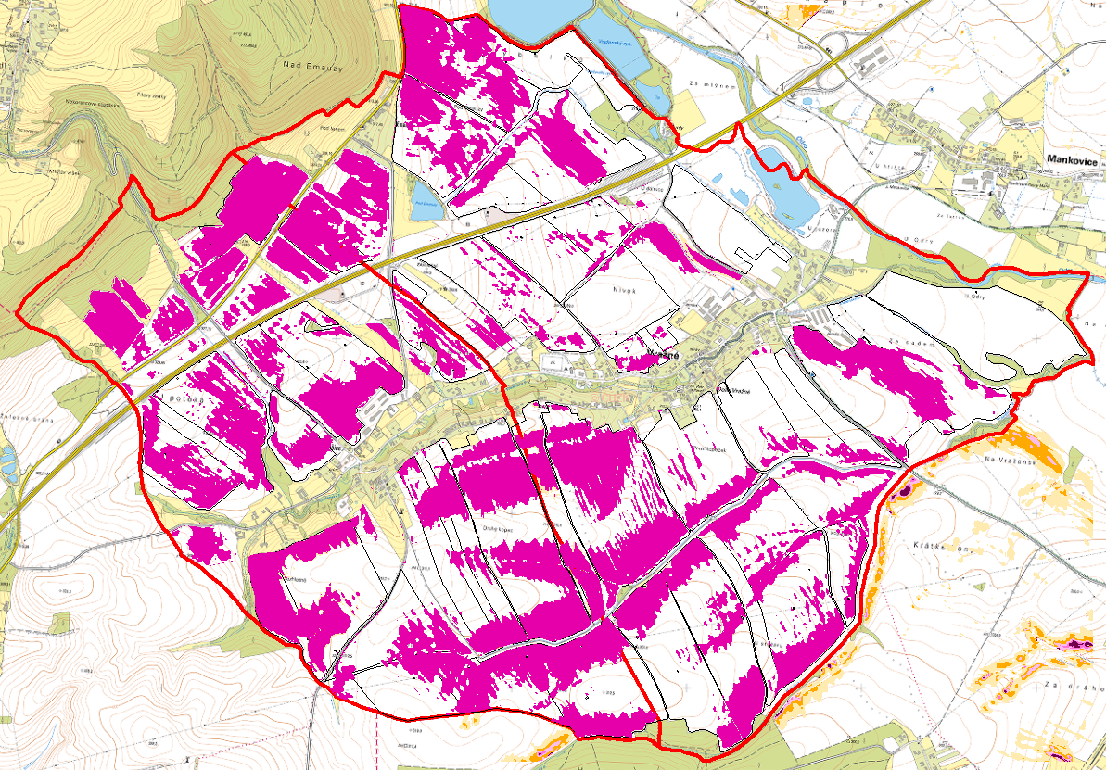
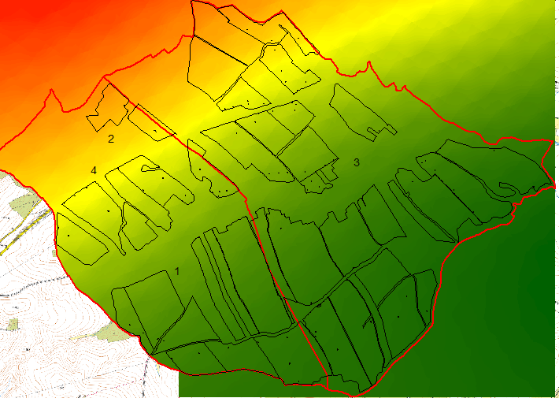

Porovnání kategorií erozního smyvu pro R 40 (MJ.ha⁻¹.cm.h⁻¹.rok⁻¹) a R regionalizovaný
R 40
R reg
> 9t/ha/rok
> 9t/ha/rok

Slide 4
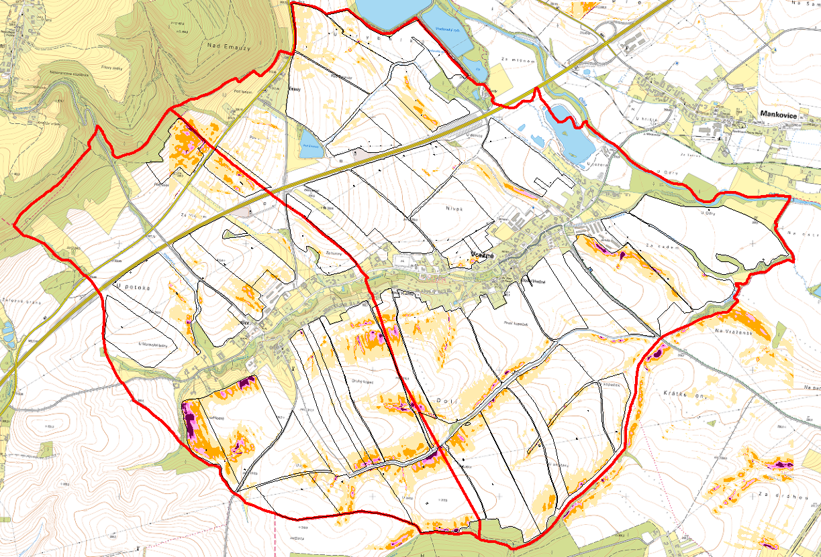
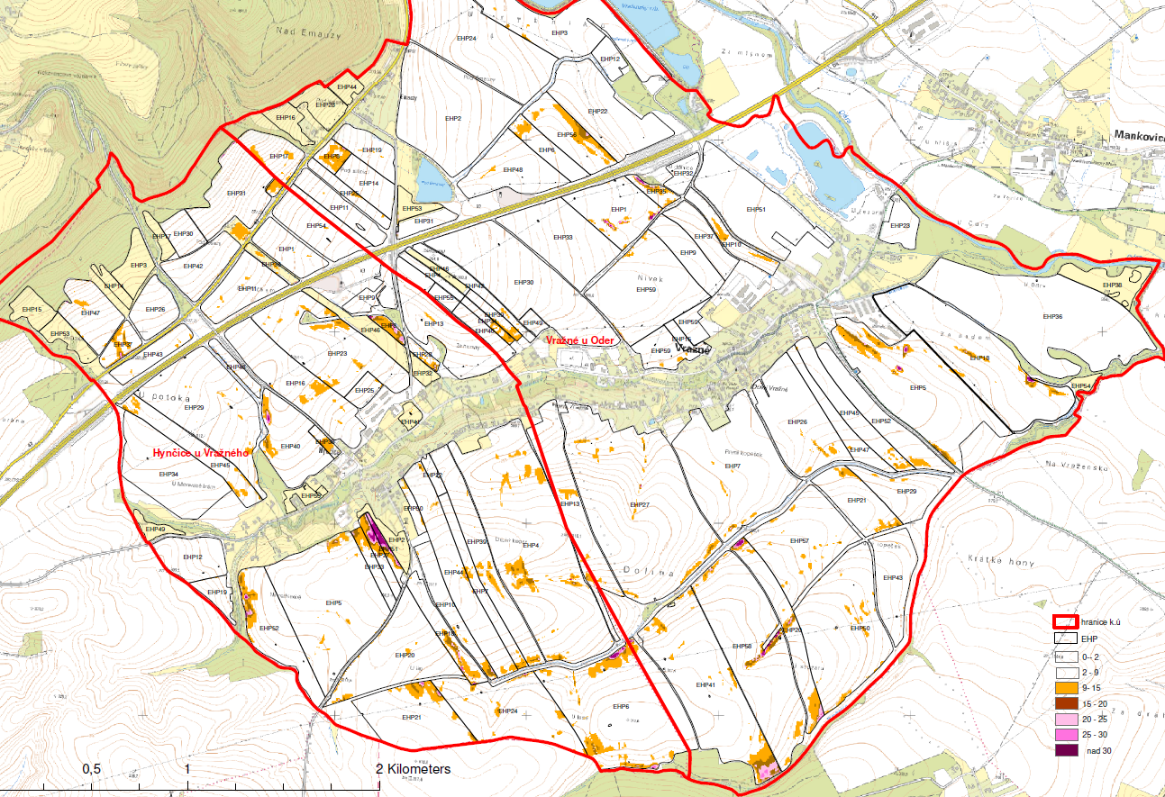
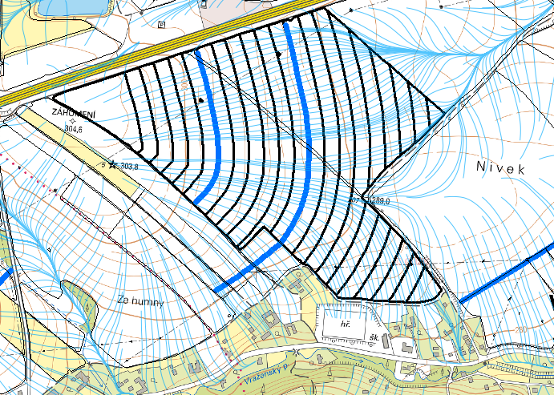
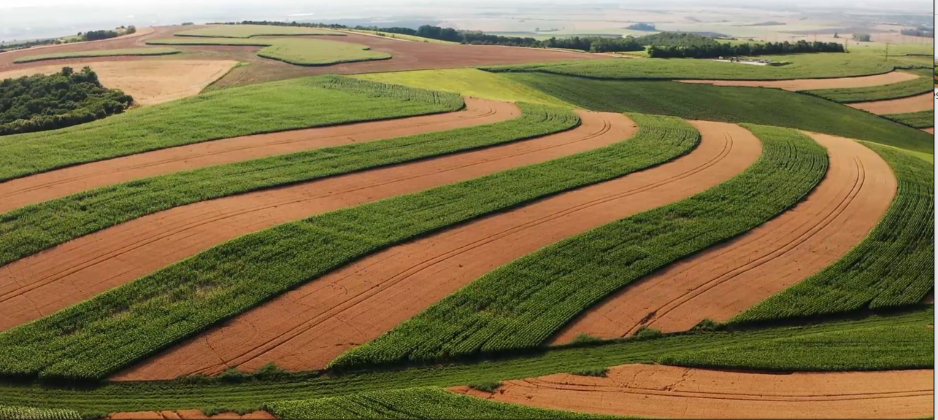
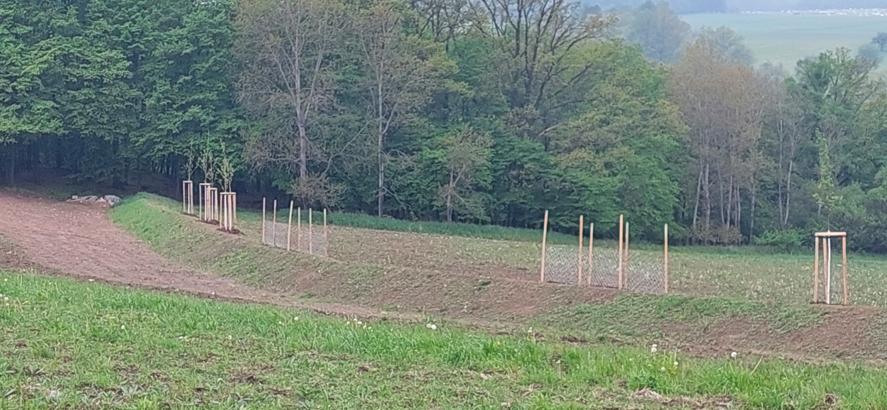
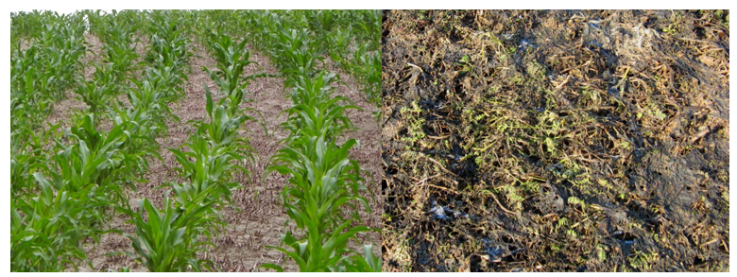
Dopady nové metodiky PEO na řešení protierozní ochrany v procesu PÚ

Slide 5
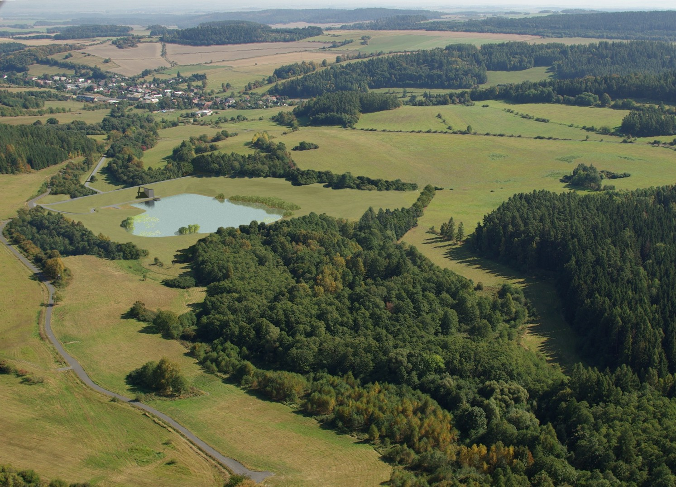
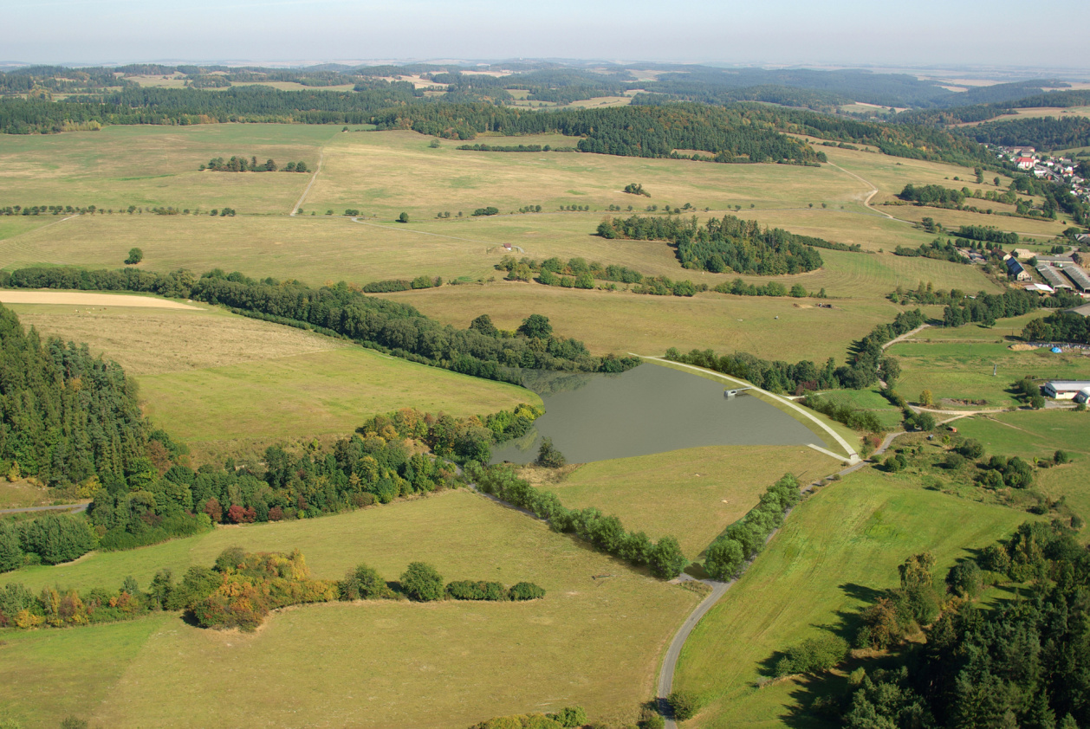
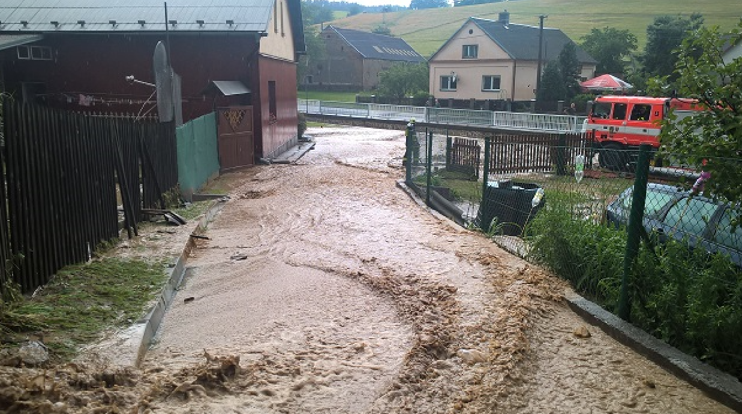
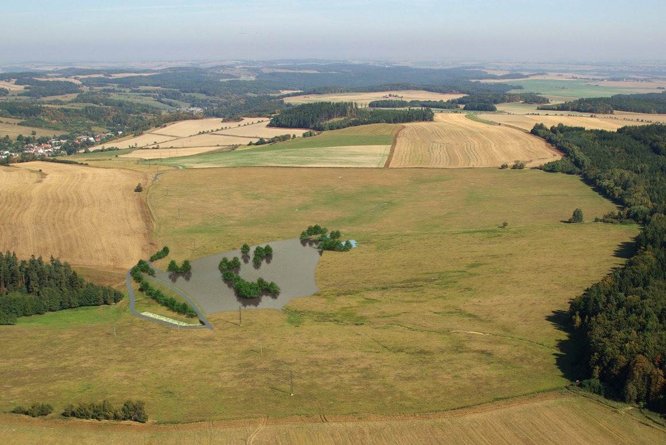
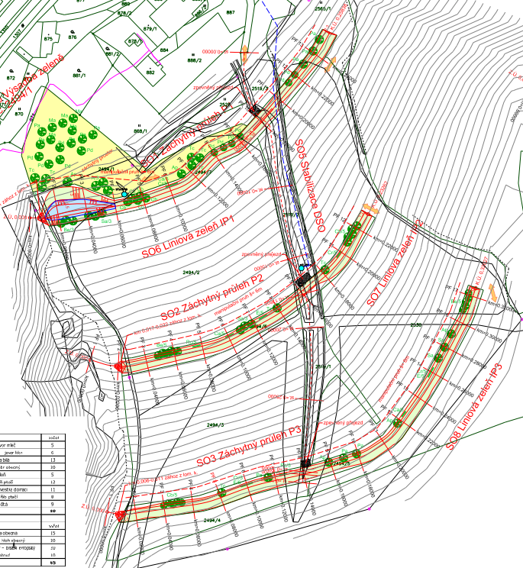
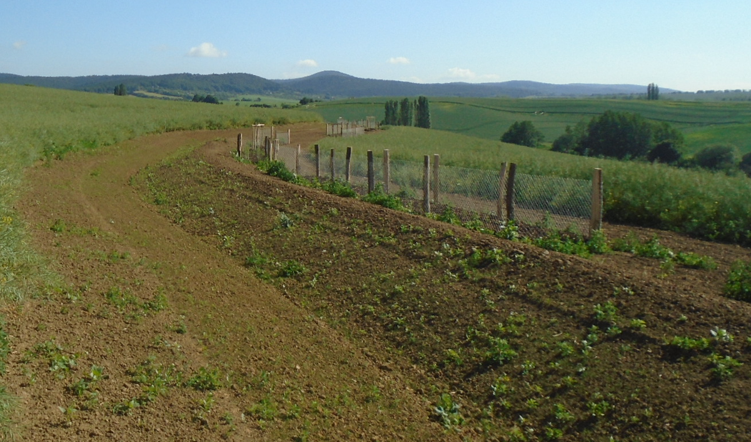
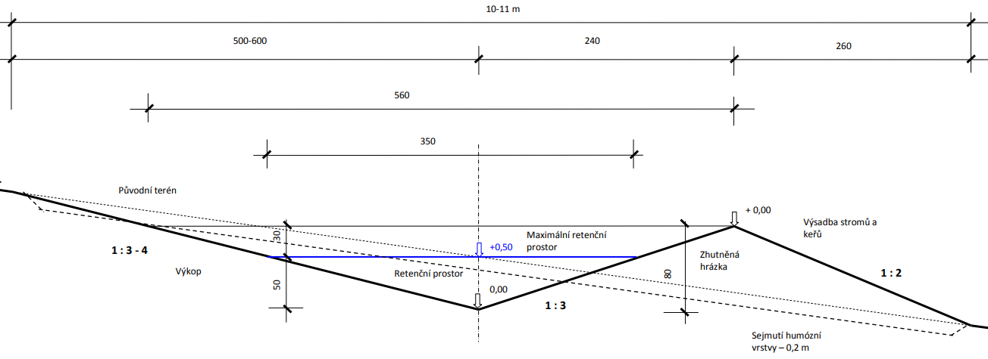

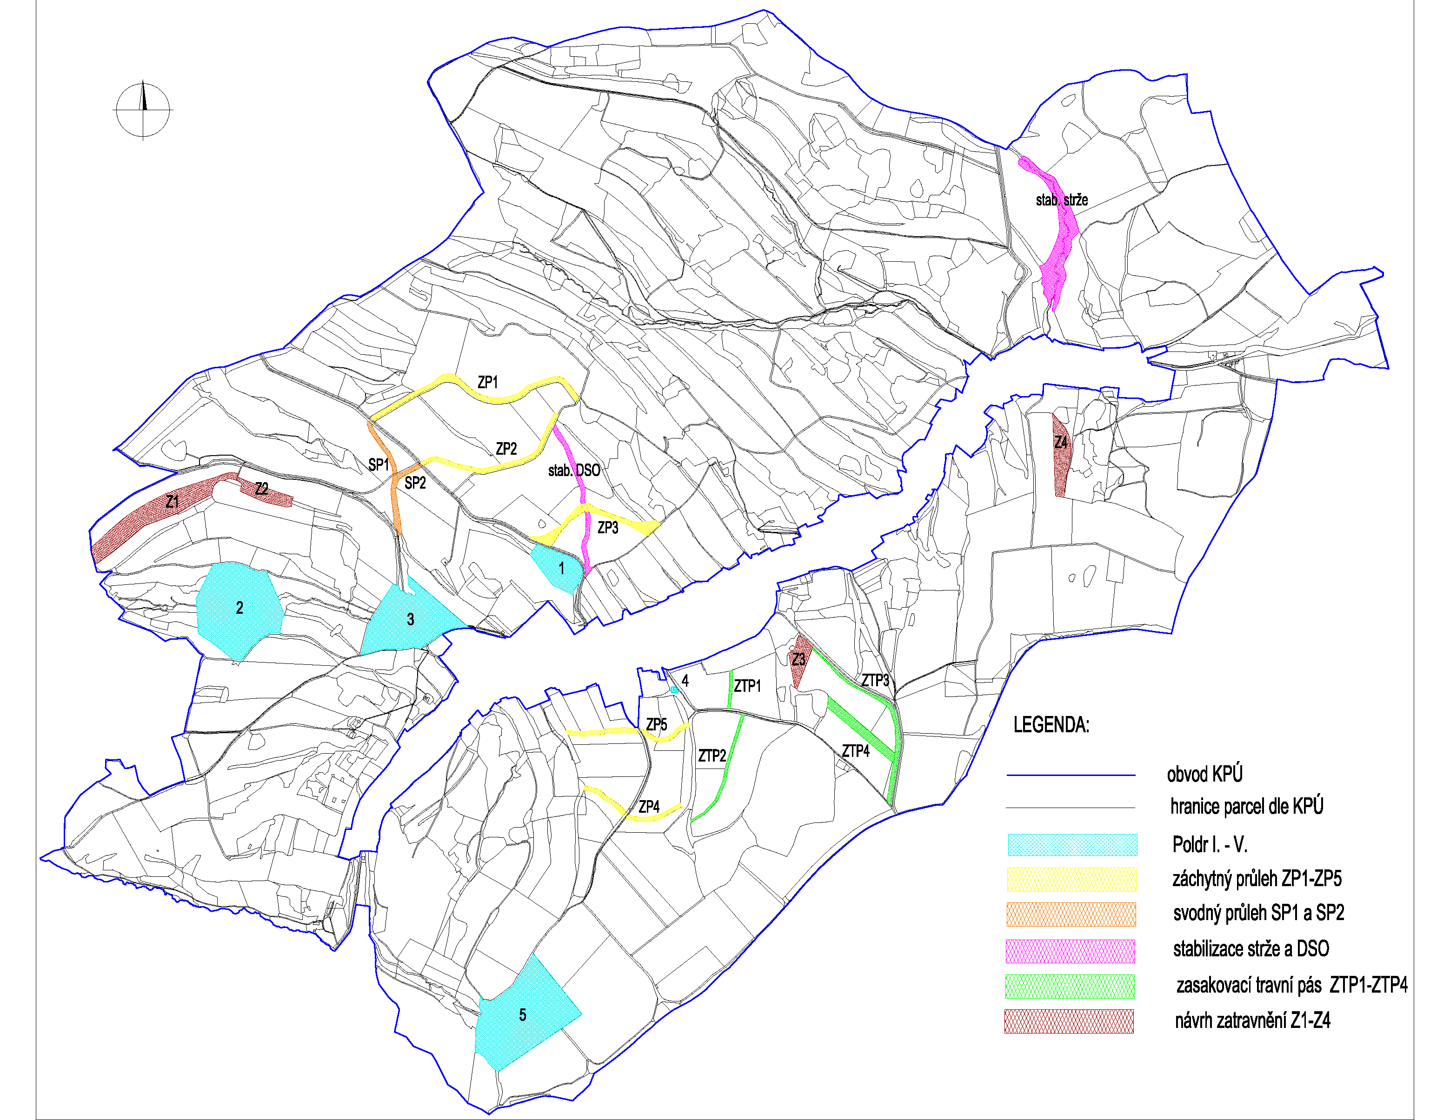
ÚČINNOST NAVRŽENÝCH OCHRANNÝCH OPATŘENÍ PŘI POVODNI V ZÁŘÍ 2024 V K.Ú LICHNOV
KoPÚ 1999-2002

Slide 6
DĚKUJI ZA POZORNOST

